Slide 1
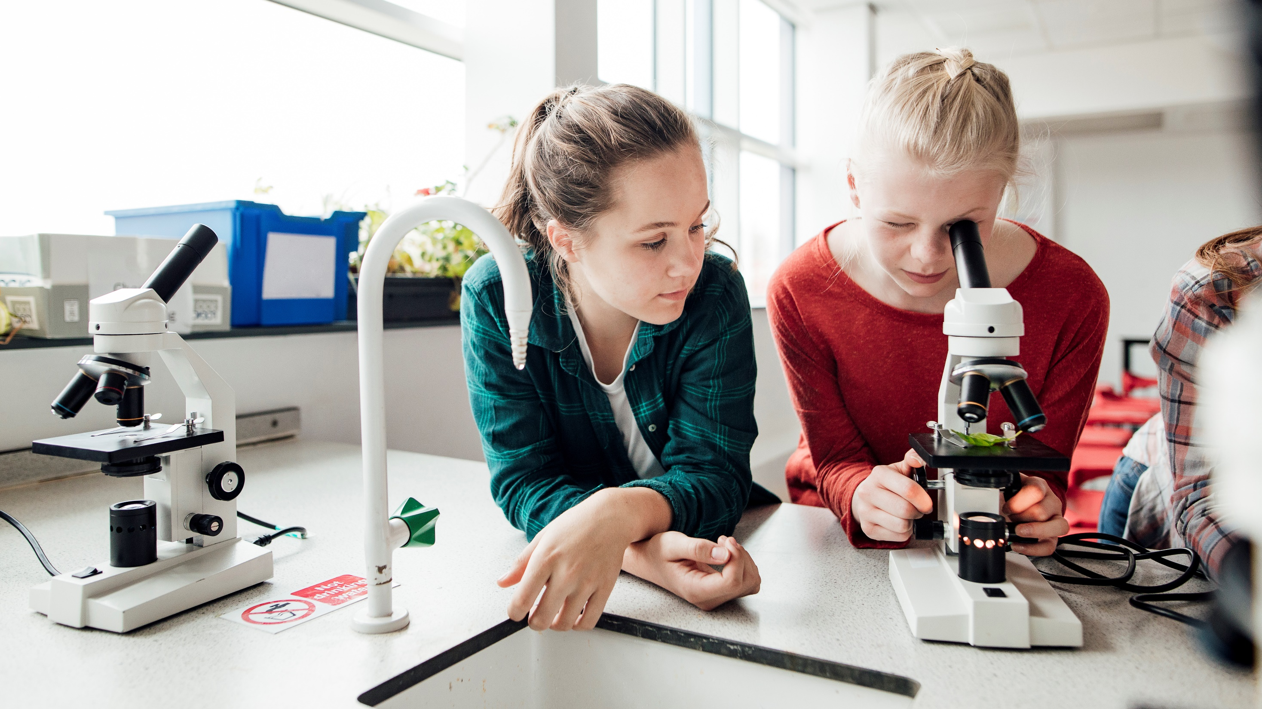
Storyboard
Roze: Les doel
Groen: Digitale didactiek
Oranje: Fysieke werkvormen
Geel: Feedback
Blauw: Sleutelbegrip
Cornelieke
Hiran
Sura
Yonca
Sabrina

Slide 2
Les 1

Slide 3
Les 1
Voorkennis activeren +
Oriëntatie op beroep

Slide 4
Les 1
Voorkennis activeren +
Oriëntatie op beroep
Bedrijfsonderzoek
Werkvorm:
Opdachtsvorm

Slide 5
Les 1
Voorkennis activeren +
Oriëntatie op beroep
Bedrijfsonderzoek
Werkvorm:
Opdachtsvorm
Mentimeter
Werkvorm: interactievorm - brainstom
Infographic maken
Werkvorm: opdrachtvorm – infographic maken

Slide 6
Les 1
Voorkennis activeren +
Oriëntatie op beroep
Bedrijfsonderzoek
Werkvorm:
Opdachtsvorm
Mentimeter
Werkvorm: interactievorm - brainstom
Infographic maken
Werkvorm: opdrachtvorm – infographic maken
Geen

Slide 7
Les 1
Voorkennis activeren +
Oriëntatie op beroep
Bedrijfsonderzoek
Werkvorm:
Opdachtsvorm
Mentimeter
Werkvorm: interactievorm - brainstom
Infographic maken
Werkvorm: opdrachtvorm – infographic maken
Geen
1. wederzijdse afhankelijk-
heid​
2. individuele
aanspreekbaarheid​
3. directe interactie​
4. ontwikkeling van
sociale
vaardigheden​
5. aandacht voor het
groepsproces​

Slide 8
Les 2

Slide 9
Les 2
Kwaliteiten ontdekken

Slide 10
Les 2
Kwaliteiten ontdekken
Online
Kern
kwadranten maken
Werkvorm:
Kern
kwadranten

Slide 11
Les 2
Kwaliteiten ontdekken
Online
Kern
kwadranten maken
Werkvorm:
Kern
kwadranten
Kwaliteiten
spel
spelen
Werkvorm:
spelvorm

Slide 12
Les 2
Kwaliteiten ontdekken
Online
Kern
kwadranten maken
Werkvorm:
Kern
kwadranten
Kwaliteiten
spel
spelen
Werkvorm:
spelvorm
Geen

Slide 13
Les 2
Kwaliteiten ontdekken
Online
Kern
kwadranten maken
Werkvorm:
Kern
kwadranten
Kwaliteiten
spel
spelen
Werkvorm:
spelvorm
Geen
1. wederzijdse
afhankelijkheid​
2. individuele
aanspreekbaarheid​
3. directe interactie​
4. ontwikkeling van
sociale
vaardigheden​
5. aandacht voor het groepsproces

Slide 14
Les 3

Slide 15
Les 3
Sollicitatie
procedure

Slide 16
Les 3
Sollicitatie
procedure
CV & sollicitatie
brief maken
Werkvorm:
Opdrachtvorm
Voor
bereiding
stagebezoek
Werkvorm:
Discussievorm
(Stillewand
Discussie)

Slide 17
Les 3
Sollicitatie
procedure
CV & sollicitatie
brief maken
Werkvorm:
Opdrachtvorm
Voor
bereiding
stagebezoek
Werkvorm:
Discussievorm
(Stillewand
Discussie)
Sollicitatie
gesprek voeren
​
Werkvorm:
Spelvorm
(Rollenspel)

Slide 18
Les 3
Sollicitatie
procedure
CV & sollicitatie
brief maken
Werkvorm:
Opdrachtvorm
Voor
bereiding
stagebezoek
Werkvorm:
Discussievorm
(Stillewand
Discussie)
Sollicitatie
gesprek voeren
​
Werkvorm:
Spelvorm
(Rollenspel)
Feedback
&
Evaluatie
Werkvorm:
Kringgesprek

Slide 19
Les 3
Sollicitatie
procedure
CV & motivatie
brief maken
Werkvorm:
Opdrachtvorm
Voor
bereiding
stagebezoek
Werkvorm:
Discussievorm
(Stillewand
Discussie)
Sollicitatie
gesprek voeren
​
Werkvorm:
Spelvorm
(Rollenspel)
Feedback
&
Evaluatie
Werkvorm:
Kringgesprek
1. wederzijdse
afhankelijkheid​
2. individuele
aanspreekbaarheid​
3. directe interactie​
4. ontwikkeling van
sociale
vaardigheden​
5. aandacht voor het groepsproces​
​

Slide 20
Les 4

Slide 21
Les 4
Eigen leerdoelen opstellen

Slide 22
Les 4
Eigen leerdoelen opstellen
Team discussie
Werkvorm:
discussievorm
Delen van
visie
Leerdoel opstellen
Werkvorm:
SMART formuleren leerdoel
Visie op de toekomst
​ Werkvorm:
Toekomstbeeld maken

Slide 23
Les 4
Eigen leerdoelen opstellen
Team discussie
Werkvorm:
discussievorm
Delen van
visie
Leerdoel opstellen
Werkvorm:
SMART formuleren leerdoel
Visie op de toekomst
​ Werkvorm:
Toekomstbeeld maken
Studenten geven elkaar
feedback​
werkvorm:
vragen over
jezelf ​
Terugblik op de les
Werkvorm:
nabespreking in een kring

Slide 24
Les 4
Eigen leerdoelen opstellen
Team discussie
Werkvorm:
discussievorm
Delen van
visie
Leerdoel opstellen
Werkvorm:
SMART formuleren leerdoel
Visie op de toekomst
​ Werkvorm:
Toekomstbeeld maken
Studenten geven elkaar
feedback​
werkvorm:
vragen over
jezelf ​
Terugblik op de les
Werkvorm:
nabespreking in een kring
1. wederzijdse
afhankelijkheid​
2. individuele
aanspreekbaarheid​
3. directe interactie​
4. ontwikkeling van
sociale
vaardigheden​
5. aandacht voor het groepsproces​
​

Slide 25
Les 5

Slide 26
Les 5
Reflecteren op stageperiode

Slide 27
Les 5
Reflecteren op stageperiode
Studenten
maken in
groepsvorm een vlog
waarbij
iedereen
reflecteert op de stageperiode
Vlogs
worden
beoordeeld door een
andere
groep en docent
Werkvorm: Peerfeedback ​
​

Slide 28
Les 5
Reflecteren op stageperiode
Studenten
maken in
groepsvorm een vlog
waarbij
iedereen
reflecteert op de stageperiode
Vlogs
worden
beoordeeld door een
andere
groep en docent
Werkvorm: Peerfeedback ​
​
Probleem
stelling over hun stage
waarbij
meerdere
oplossingen of meningen mogelijk zijn
​
Werkvorm:
Plakker parade ​

Slide 29
Les 5
Reflecteren op stageperiode
Studenten
maken in
groepsvorm een vlog
waarbij
iedereen
reflecteert op de stageperiode
Vlogs
worden
beoordeeld door een
andere
groep en docent
Werkvorm: Peerfeedback ​
​
Probleem
stelling over hun stage
waarbij
meerdere
oplossingen of meningen mogelijk zijn
​
Werkvorm:
Plakker parade ​
Flipover waarbij studenten tip en tops
opschrijven
over de lessen die gegeven zijn​
Werkvorm:
Stille
muurdisucussie

Slide 30
Les 5
Reflecteren op stageperiode
Studenten
maken in
groepsvorm een vlog
waarbij
iedereen
reflecteert op de stageperiode
Vlogs
worden
beoordeeld door een
andere
groep en docent
Werkvorm: Peerfeedback ​
​
Probleem
stelling over hun stage
waarbij
meerdere
oplossingen of meningen mogelijk zijn
​
Werkvorm:
Plakker parade ​
Flipover waarbij studenten tip en tops
opschrijven
over de lessen die gegeven zijn​
Werkvorm:
Stille
muurdiscussie
1. wederzijdse
afhankelijkheid​
2. individuele
aanspreekbaarheid​
3. directe interactie​
4. ontwikkeling van
sociale
vaardigheden​
5. aandacht voor het groepsproces​

